Slide 1
中国国际贸易单一窗口 (标准版) China International Trade Single Window (Standard)
税费电子支付系统
2018-07-06

Slide 2
1
2
税费电子支付要点
税费电子支付详解
3
4
交流讨论
交流讨论

Slide 3
#1
总体介绍

Slide 4
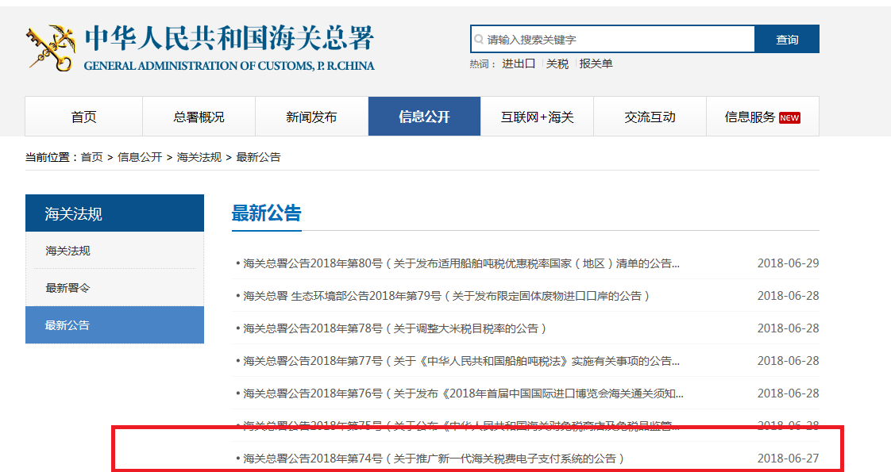
总体介绍—— 政策背景
国务院口岸工作部际联席会议办公室印发《关于国际贸易“单一窗口”建设框架意见》
的通知（署岸函）2016年第498号
海关总署2017年第44号（关于简化海关税费电子支付作业流程的公告）
海关总署2018年第70号 （关于启动汇总征税担保数据电子传输业务的公告）
海关总署2018年第74号 （关于推广新一代海关税费电子支付系统的公告）
如何查看
海关总署 http://www.customs.gov.cn
❷ 信息公开 > 海关法规 > 最新公告
Notes:
1、框架意见的基本内容：中央层面统筹推进“单一窗口”基本功能建设，包括：口岸执法与基本服务功能。主要包括货物申报、运输工具申报、税费支付、贸易许可和原产地证书申领、企业资质办理、出口退税申报、查询统计等全流程服务功能，方便企业一次申报和业务办理，满足口岸管理相关部门的要求。
2、44号公告内容，自2017年9月21日起实施，预扣成功后，海关通关业务系统自动发送税款实扣通知，税款扣款成功且符合放行条件的自动放行。
3、70号公告内容,自2018年7月1日起，海关总署决定启动汇总征税担保数据的电子传输功能。
4、74号公告内容，自2018年7月1日起，在全国推广新一代海关税费电子支付系统。

Slide 5
总体介绍—— 实施路线
南京关区首次使用税费支付系统缴纳税费成功
税费支付和汇总担保功能在北京关区、天津海关、大连海关和黄埔海关上线
税单版式文件打印功能正式上线使用
2018-06-25
2018-06-28
2017-12-05
2018-06-26
2018-06-29
南京关区开通汇总担保保函传输功能
除第一批上线海关以外的其他直属关区上线使用税费支付和汇总担保功能

Slide 6
#2
税费电子支付要点

Slide 7
税费电子支付要点—— 重点内容
为保证税收及时足额安全入库，进一步提高通关效率，根据海关对电子支付作业流程的简化要求，进行设计开发
版式文件
多种税费
权限管理
支付清算
具备
税单版式文件打印功能
在税单上增加水印和签章显示
支持直接支付和汇总担保等方式的多种税费类型的缴纳
根据组织结构设置操作员权限
实现支付与清算功能的统一，通过国库TIPS系统完成扣款和资金入库等项工作。
* 更多具体内容，在第三部分税费电子支付详解中进行介绍
Notes:
1、多种税费种类：该系统目前可支付的税费种类有：进出口关税、反倾销税、反补贴税、进口环节代征税、废弃电器电子产品处理基金、缓税利息、滞纳金等。
2、权限管理：根据企业的组织结构，首先配置企业的部门，然后增加人员（角色），然后再设置对应人员的权限，实现人员部门的分级管理。
3、支付清算：该系统将产生的税单经国库发送至银行，并将银行的支付指令通过国库发送给海关，解决了前期需要在支付完成后再将税单单独发送至国库的环节，实现了支付与清算的融合。
4、版式文件打印，企业自主打印带有水印和电子签章的税单功能，解决了企业人员多次往返海关现场的问题，减轻了关员的工作量。

Slide 8
税费电子支付要点—— 必要准备工作
1. 用户(注册)管理
用户注册
“单一窗口”标准版用户注册：
创建用户名/密码
法人或自然人基本资料、手机号码等
保存企业已备案好的资质信息
账户信息维护
2. 办理卡介质
办理
卡介质
办理新税费电子支付所需的卡介质：
新报关单所需的卡介质
电子口岸卡介质类型：IC卡/Ikey
查询办理渠道 www.chinaport.gov.cn
各分支机构联络方式
❶中国（河北）国际贸易单一窗口（http://www.hebeieport.com）
在首页“账号登录”中点击“注册”字样
❷ 进入“单一窗口”标准版注册界面，选择“企业用户”

Slide 9
税费电子支付要点—— 服务内容
❶中国（河北）国际贸易单一窗口（https://www.hebeieport.com），在页面选择“税费支付”图标
部门管理
税费电子支付
三方协议信息
法人卡操作
企业信息查看
……
税单查询
操作员卡操作
税单支付
交易历史查询

Slide 10
税费电子支付要点—— 备案流程
1、关区备案
6、账号信息备案
4、关区备案审批结果
5、银行账号备案
人民银行TIPS
企业
10、账号信息激活
单一窗口
标准版
9、账号信息备案
3、关区备案审批结果
2、关区备案申请
7、账号信息备案
8、账号信息计划
商业银行
海关

Slide 11
税费电子支付要点—— 支付流程
二、税费支付流程
2、税单查询,确认支付
4、扣款指令
5、扣款成功
企业
1、电子税单.
3、扣款指令
7、扣款成功
6、扣款成功
单一窗口
标准版
人民银行TIPS
海关

Slide 12
#3
税费电子支付详解

Slide 13
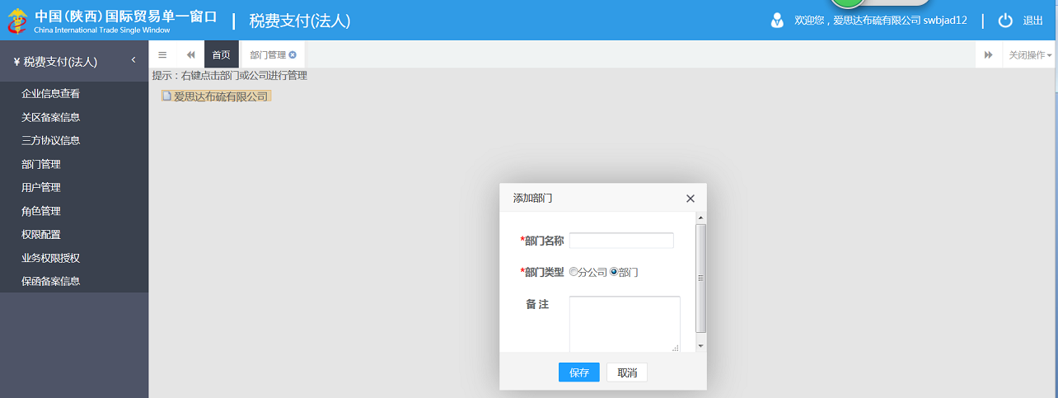
税费电子支付详解——权限管理界面
“单一窗口”标准版税费支付权限设置：
新增部门
添加用户（将当前企业在“单一窗口”标准版中已注册的操作员，添加到税费支付的用户管理中）
分配用户角色（ “确认支付、税单查询、申请支付” ）

Slide 15
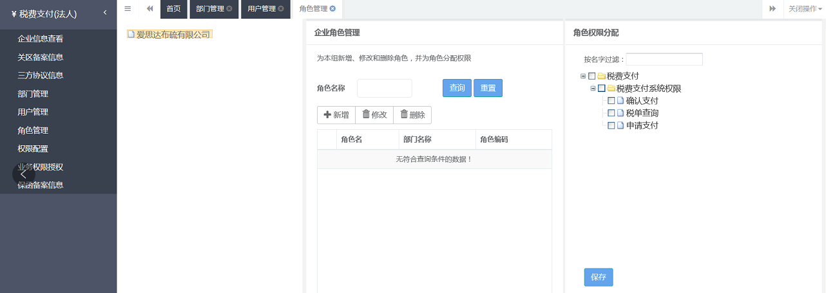

Slide 16
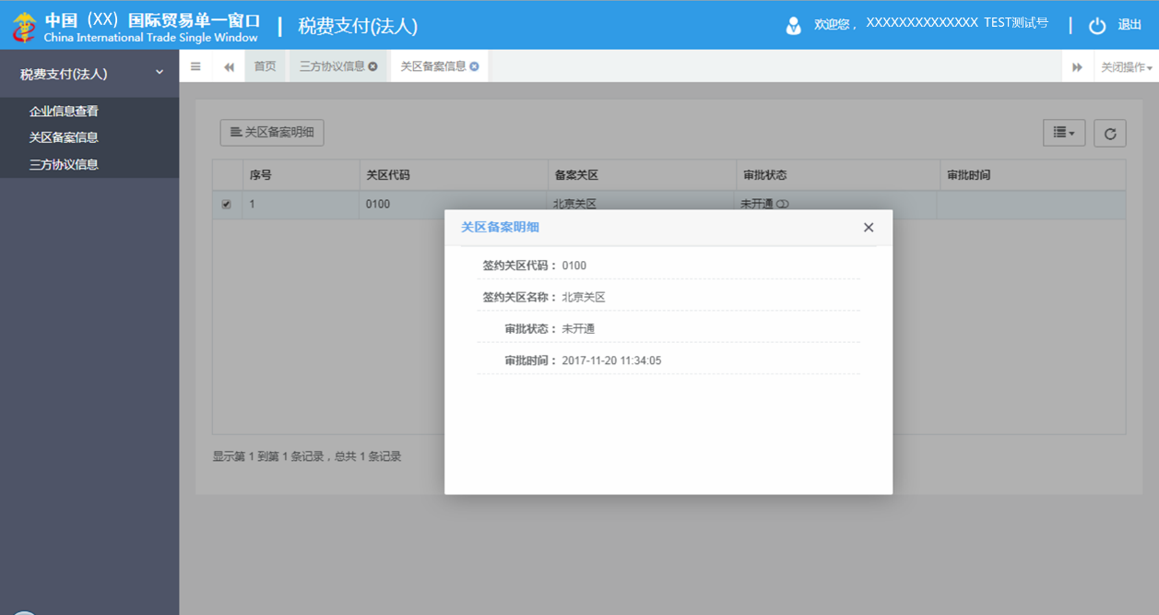
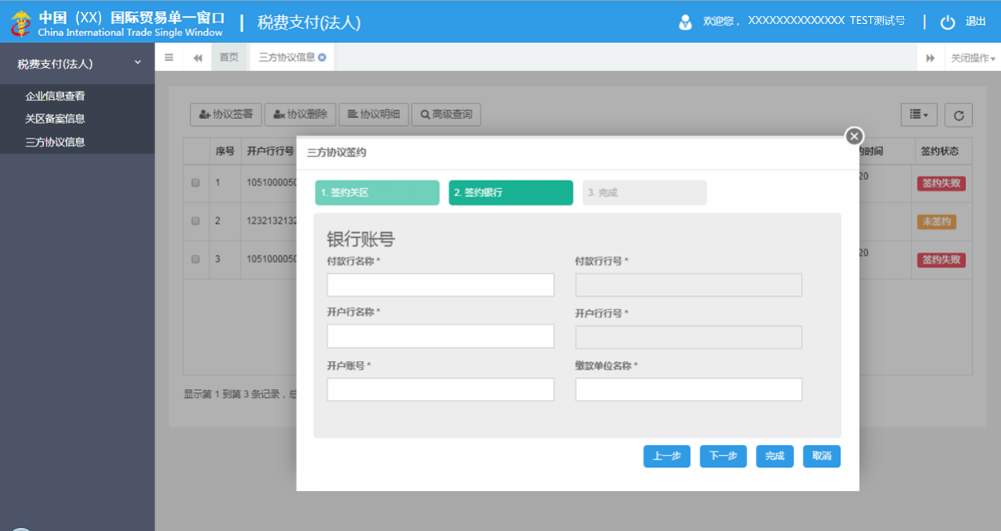
税费电子支付详解—— 签约备案界面
“单一窗口”标准版税签约备案功能：
关区信息
企业名称等银行备案信息

Slide 17
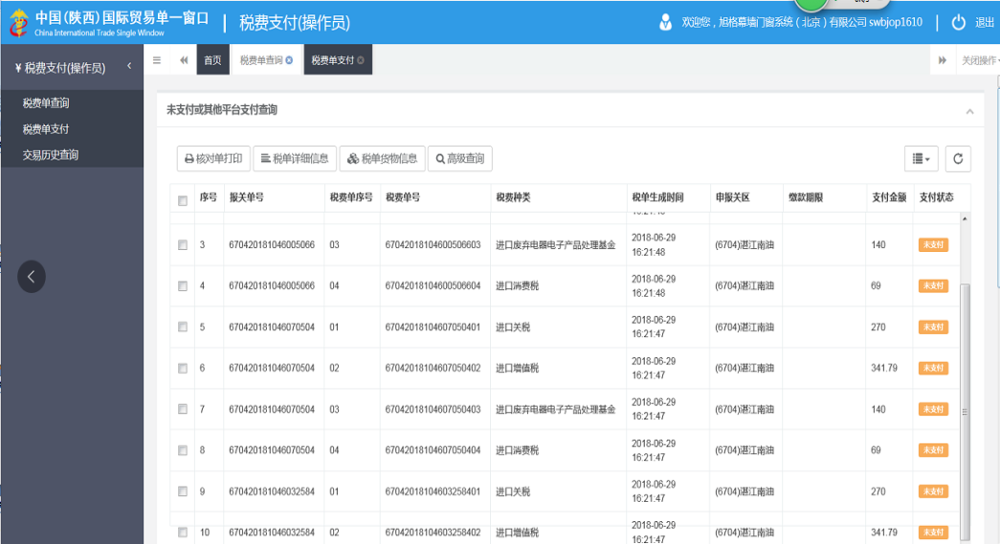
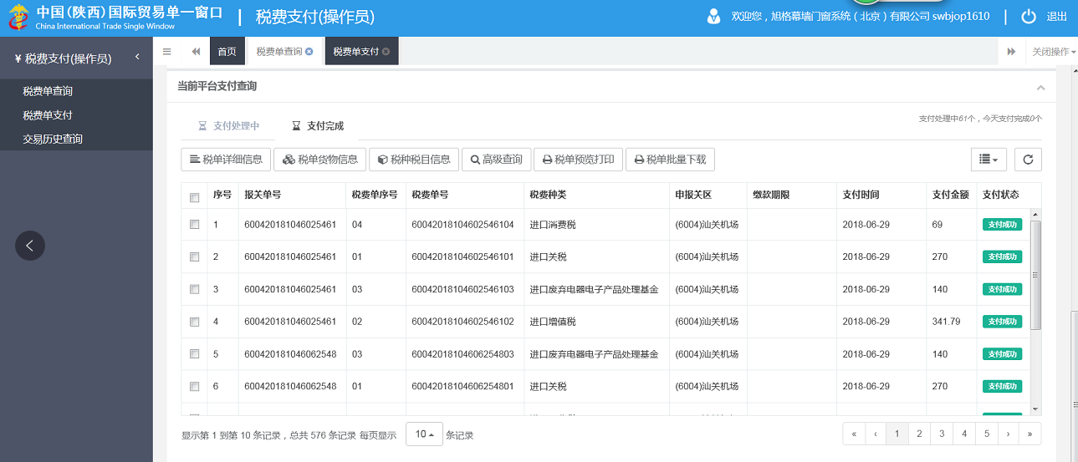
税费电子支付详解——税单支付界面

Slide 18
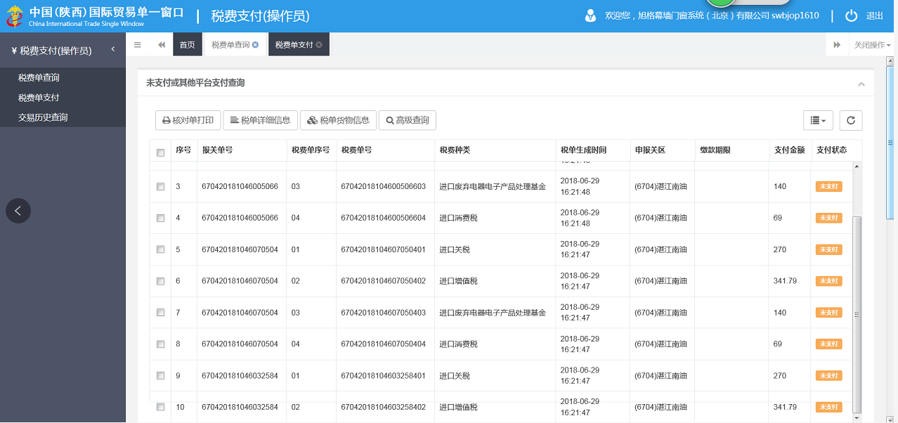
税费电子支付详解—— 税单查询界面

Slide 19
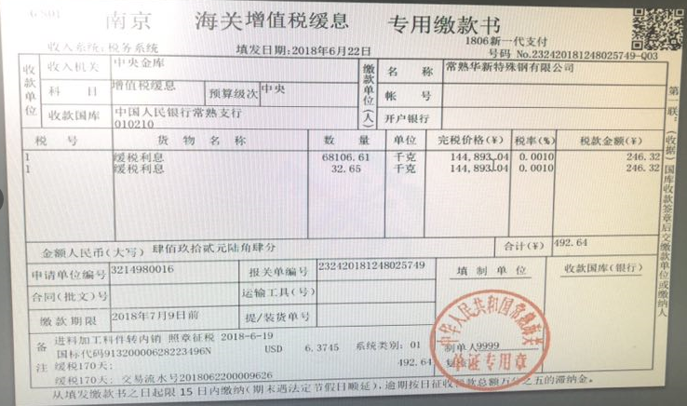
税费电子支付详解—— 版式文件
展示内容
加盖海关现场业务章，增加水印内容显示
打印方式
企业用户自行下载打印
布局结构
对版式文件的布局结构进行优化，
完全按照纸质税单的模式进行打印

Slide 20
#4
交流答疑

Slide 21
谢谢

